Slide 1


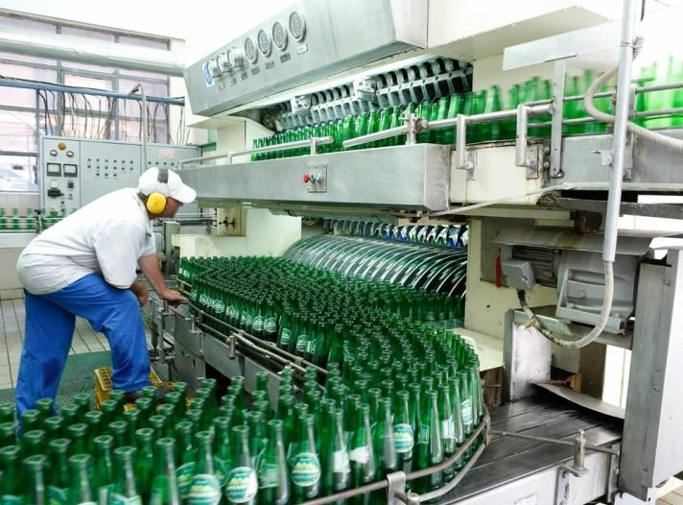
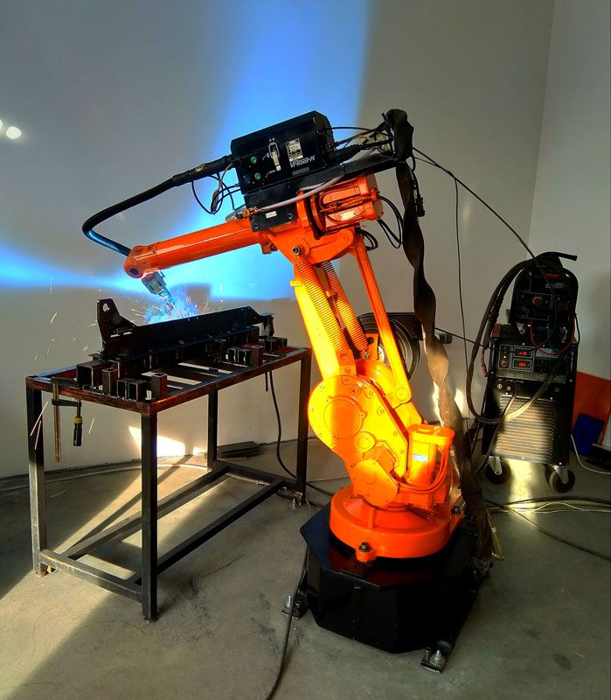
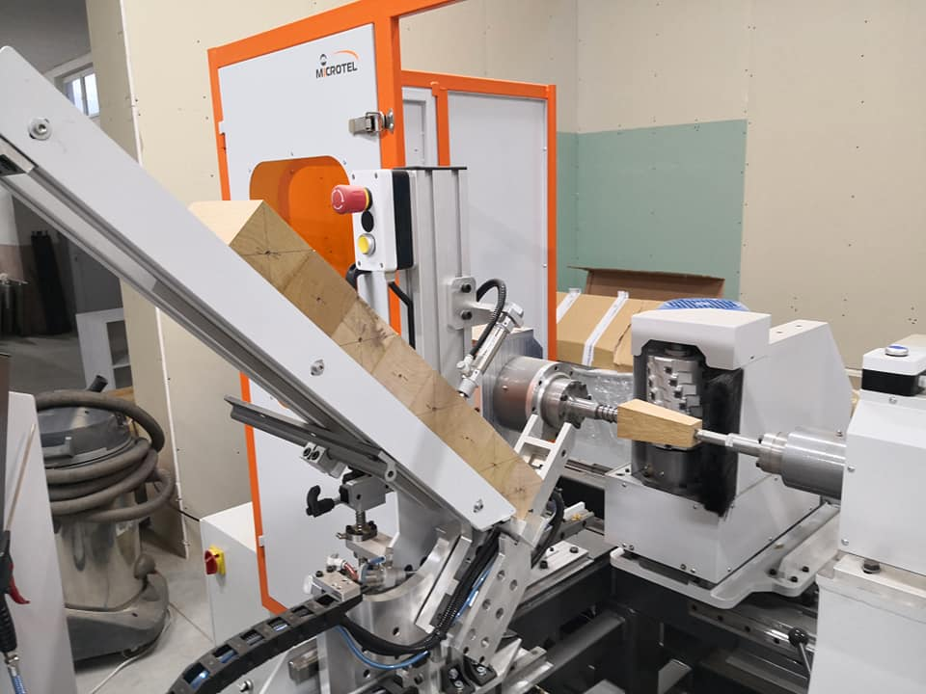
Главна дирекция „Европейски фондове за конкурентоспособност“
Министерство на иновациите и растежа
Обучение за бенефициенти по процедура BG16RFPR001-1.003 “Внедряване на иновации в предприятията”
Видео-конферентна връзка
31.01.2025г.

Slide 2
ТЕХНИЧЕСКО ИЗПЪЛНЕНИЕ
И ОТЧИТАНЕ НА ПРОЕКТИТЕ

Slide 3

ВАЖНИ НОРМАТИВНИ ДОКУМЕНТИ ЗА ИЗПЪЛНЕНИЕ НА ПРОЕКТИТЕ
Регламент (ЕС) 2021/1060 на Европейския парламент и на Съвета от 24 юни 2021 г. за установяване на разпоредбите с общо приложение за Европейския фонд за регионално развитие, Европейския социален фонд плюс, Кохезионния фонд, Фонда за справедлив преход и Европейския морски транспорт и фонд за рибарство и аквакултури…..;
Регламент (ЕС) № 651/2014 на Комисията от 17 юни 2014 година за обявяване на някои категории помощи за съвместими с вътрешния пазар в приложение на членове 107 и 108 от Договора;
Регламент (ЕС) 2023/2831 на Комисията от 13 декември 2023 година относно прилагането на членове 107 и 108 от Договора за функционирането на Европейския съюз към помощта de minimis;
Закон за управление на средствата от Европейските структурни фондове;
Постановление № 4 от 11 януари 2024 г. за определяне на правилата за разглеждане и оценяване на оферти и сключването на договорите в процедурите за избор с публична покана от бенефициенти на безвъзмездна финансова помощ от Европейските фондове при споделено управление;
BG16RFPR001-1.003 “Внедряване на иновации в предприятията”
3

Slide 4
ВАЖНИ НОРМАТИВНИ ДОКУМЕНТИ ЗА ИЗПЪЛНЕНИЕ НА ПРОЕКТИТЕ
Условия за кандидатстване за предоставяне на безвъзмездна финансова помощ по процедура чрез подбор на проектни предложения BG16RFPR001-1.003 „Внедряване на иновации в предприятията“ ;
Условия за изпълнение на проекти по процедура BG16RFPR001-1.003 „Внедряване на иновации в предприятията“;
Въпроси и отговори по процедура BG16RFPR001-1.003 „Внедряване на иновации в предприятията“ в етапа на кандидатстване;
Ръководство за изпълнение на Административни договори/ Заповеди за предоставяне на безвъзмездна финансова помощ по Програма „Конкурентоспособност и иновации в предприятията“ 2021-2027 г.
Административен договор за безвъзмездна финансова помощ процедура BG16RFPR001-1.003 „Внедряване на иновации в предприятията“, общите условия към него и всички приложения.
BG16RFPR001-1.003 “Внедряване на иновации в предприятията”
4

Slide 5
ОСНОВНИ СТЪПКИ ПРИ ИЗПЪЛНЕНИЕ НА ДОГОВОРИТЕ ЗА ФИНАНСИРАНЕ
Запознаване с основните документи за изпълнение на административните договори;
Създаване на план за процедури за избор на изпълнители в ИСУН 2020;
Провеждане на процедури за избор на изпълнители;
Изпълнение на договорите за доставки с избраните изпълнители;
Отчитане на изпълнени дейности(междинен/финален отчет);
Изменение на договора за финансиране - Извършва при изрично съгласие и разрешение (в някои предвидени случаи и чрез подписване на допълнително споразумение) от страна на УО на ПКИП 2021-2027 по реда и условията, посочен в административния договор за безвъзмездна финансова помощ и Общите условия към него.
Временно спиране на проекта, прекратяване на административния договор за безвъзмездна финансова помощ, предсрочно изпълнение на дейностите.
BG16RFPR001-1.003 “Внедряване на иновации в предприятията”
5

Slide 6
КЛЮЧОВИ АСПЕКТИ ПРИ ИЗПЪЛНЕНИЕТО НА ПРОЕКТИТЕ
Определяне на прогнозната стойност на процедурата за избор на изпълнител - Прогнозната стойност на процедурата се определя от бенефициента въз основа на заложената в бюджета на проекта обща стойност на дейността или на функционално свързаните дейности, включени в предмета на процедурата
  Общата стойност включва всички плащания без данък върху добавената стойност (ДДС), включително предвидените опции и подновявания на договорите, посочени изрично в условията на процедурата за избор на изпълнител. Ако в рамките на одобрения проект са налице „функционално свързани“ дейности, независимо че същите са описани обособено проектното предложение и/или са посочени в различни редове на бюджета на проекта, бенефициентът следва да определи приложимия ред за възлагане на тези дейности въз основа на общата им стойност;
  Под „функционално свързани” следва да се разбира стоки и услуги, които се използват за същите или сходни нужди;
  Не се допуска разделяне на предмета на процедурата при изпълнението на одобрената инвестиция с цел заобикаляне прилагането на правилата на ПМС № 4/2024 г. за съответния тип процедура.
УО ще осъществява предварителен контрол на всички етапи от процедурите за спазване на правилата за избор на изпълнители, произтичащи от ПМС 4/2024 г. единствено в случаите, в които бенефициентите изрично са изявили желание за това. В случаите, когато не е осъществен предварителен контрол на процедурите, проведени по реда на ПМС 4/2024 г., УО ще извършва задължителен последващ контрол.
BG16RFPR001-1.003 “Внедряване на иновации в предприятията”
6

Slide 7
КЛЮЧОВИ АСПЕКТИ ПРИ ИЗПЪЛНЕНИЕТО НА ПРОЕКТИТЕ
В случаите на провеждане на избор на изпълнители с поне 2 (две) съпоставими оферти, каталози, разпечатки от официални интернет страници на производители/доставчици или комбинация от посочените, УО във всички случаи извършва последващ контрол, т. е. след окончателното решение за избор
  Офертите да бъдат с идентифицируеми - От видимата информация, съдържаща се в набавените оферти, каталози, разпечатки от официални интернет страници, трябва да може ясно да се идентифицира подателя/кандидата (т.е. предложенията не са анонимни). Също така офертите, каталозите, разпечатките от официални интернет страници, трябва да носят информация, която да дава възможност да се направи заключение, че те са набавени към момента на извършване на избора на изпълнител;
  Избягване на сключване да договори със свързани лица - не трябва да се допуска конфликт на интереси и/или свързаност по смисъла на параграф 1, ал. 1 от Допълнителните разпоредби на Търговския закон, между законно-представляващия/ите бенефициента и изпълнителя, както и оферентите помежду си.
Бенефициентът трябва да следи фактическото изпълнение на договорите с изпълнителите да съответства на договореното. При наличие на отклонения между фактическото изпълнение и условията на сключения договор с изпълнител, това отклонение не следва фактически да представлява недопустимо изменение на сключения договор, в частност: да не поставя под въпрос сключването на договора за изпълнение, съответно условията, при които същият е бил сключен; да не води до несъответствие с конкурентните условия, по които изпълнителят е бил избран и договорът е бил възложен в противоречие с равнопоставеното третиране на кандидатите. Бенефициентът следва да не допуска такива отклонения, защото в противен случай УО може да не признае изцяло или частично изпълнението на договора и извършените за това допустими разходи.
BG16RFPR001-1.003 “Внедряване на иновации в предприятията”
7

Slide 8
КЛЮЧОВИ АСПЕКТИ ПРИ ИЗПЪЛНЕНИЕТО НА ПРОЕКТИТЕ
Спазване на принципа за „ненанасяне на значителни вреди“
  Спазване на хоризонталните принципи на ЕК за равнопоставеност на жените и мъжете и осигуряване на равни възможности за всички – Ще се предоставя информация за изпълнението на принципите в структуриран вид в ИСУН 2020(под формата на е-декларация);
  Документи към междинен/финален ФТО, потвърждаващи физическото изпълнение на дейностите по инвестицията – Таблица 1 от Ръководство за изпълнение на Административни договори/ Заповеди за предоставяне на безвъзмездна финансова помощ по Програма „Конкурентоспособност и иновации в предприятията“ 2021-2027 г.;
Срок за представяне на финален отчет - при окончателно изпълнение на проекта и постигане на целите, отчет се представя до 60 дни след крайния срок за изпълнение на проекта;
Проверки на място
  В общия случай ще са обвързани с представяне на отчети;
  Могат да бъдат извършени и без предварително уведомяване на бенефициента, напр. когато са налице съвкупност от рискови фактори, индикиращи фиктивно изпълнение на инвестиция, при вече идентифицирана високорискова инвестиция или друго по преценка на УО.
BG16RFPR001-1.003 “Внедряване на иновации в предприятията”
8

Slide 9
ВИДИМОСТ, ПРОЗРАЧНОСТ, КОМУНИКАЦИЯ
Бенефициентът е длъжен да предприеме всички необходими действия за популяризиране на факта, че проектът се съфинансира от Европейския съюз съгласно предвиденото в чл. 47 и чл. 50 от Регламент (ЕС) № 2021/1060;
Бенефициентът включва на официалния си уебсайт, ако има такъв, и на сайтове в социални медии кратко описание на проекта, в което се посочват цели и резултати от него, както и се отбелязва финансовата подкрепа от ЕС; Включва по видим начин текст, подчертаващ подкрепата от ЕС, в документите и комуникационните материали, свързани с изпълнението на проекта и предназначени за обществеността или за участниците; Поставя поне един хартиен плакат с минимален размер А3 или еквивалентен електронен екран с информация за проекта, подчертаващ подкрепата от фондовете, при проекти, които получават подкрепа, с общ размер на разходите под 500 000 EUR;
Онлайн генератор на плакати, табели и билбордове;
Публикувани примерни варианти на плакат, табела и билборд в Ръководство за изпълнение на административни договори/ заповеди за предоставяне на безвъзмездна финансова помощ по програма ПКИП 2021-2027 г., създадени чрез посочения генератор;
При неизпълнение от страна на бенефициента на задължителни мерки за видимост, прозрачност и комуникация, по член 47 и член 50 от Регламент (ЕС) № 2021/1060 и когато не са предприети корективни действия, Управляващият орган прилага мерки, отчитайки принципа на пропорционалност, като анулира до 3 % от помощта за съответния проект.
BG16RFPR001-1.003 “Внедряване на иновации в предприятията”
9

Slide 10
СЪХРАНЕНИЕ НА ДОКУМЕНТАЦИЯТА
Бенефициентът е длъжен да поддържа одитна следа съгласно минималните изисквания на Приложение XIII от Регламент (ЕС)2021/1060 и да спазва изискванията за съхранение на документите съгласно чл. 82 от Регламент (ЕС) №2021/ 1060 и Закона за счетоводството.
Срокът за съхранение на всички документи, свързани с изпълнението на проекта - в случаите, когато предоставянето на безвъзмездна помощ представлява държавна/минимална помощ - 10 години от датата на предоставяне на помощта ad hoc или от датата на предоставяне на последната помощ по схемата;
Бенефициентът е длъжен да съхранява оригиналите на документите (технически и финансови), свързани с управлението на проекта, в отделно досие. Документите в досието трябва да са подредени по начин, който улеснява проверката, а бенефициентът следва да уведоми Управляващия орган за точното им местонахождение
BG16RFPR001-1.003 “Внедряване на иновации в предприятията”
10

Slide 11

ПРОЦЕДУРИ ЗА ИЗБОР НА ИЗПЪЛНИТЕЛ

Slide 12

Приложими нормативни актове
ЗАКОН ЗА ОБЩЕСТВЕНИТЕ ПОРЪЧКИ
ЗУСЕФСУ
Постановление № 4 на МС от 11.01.2024 г. за определяне на правилата за разглеждане и оценяване на оферти и сключването на договорите в процедурата за избор с публична покана от бенефициенти на безвъзмездна финансова помощ от ЕФСУ
12
BG16RFPR001-1.003 “Внедряване на иновации в предприятията”

Slide 13
Приложим режим за избора на изпълнители
1.Възлагане по реда на Закона за обществените поръчки (ЗОП);
2. Възлагане с публична покана по реда на ЗУСЕФСУ и Постановление № 4 на МС от 11.01.2024 г. за определяне на правилата за разглеждане и оценяване на оферти и сключването на договорите в процедурата за избор с публична покана от бенефициенти на безвъзмездна финансова помощ от ЕФСУ;
3. Възлагане по реда на специфични правила за избор на изпълнители, съгласно изискване на УО, с оглед спазване на принципа за добро финансово управление. Събиране на поне 2 (две) съпоставими оферти, каталози, разпечатки от официални интернет страници на производители/доставчици или комбинация от посочените, съдържащи цена, характеристика/функционалност/описание, които не противоречат на заложените в АДПБФП и обосновка в свободен текст за направения избор
BG16RFPR001-1.003 “Внедряване на иновации в предприятията”
13

Slide 14
Основни принципи при процедура за избор с публична покана
Свободна и лоялна конкуренция
ПРОЦЕДУРА ЗА ИЗБОР НА ИЗПЪЛНИТЕЛ С ПУБЛИЧНА ПОКАНА СЕ ПРИЛАГА ВИНАГИ КОГАТО ПРОГНОЗНАТА СТОЙНОСТ Е РАВНА ИЛИ ПО-ВИСОКА ОТ ЗАЛОЖЕНИТЕ В ЧЛ. 50, АЛ. 2 НА ЗУСЕФСУ ПРАГОВЕ.
Равнопоставеност и недопускане на дискриминация
Публичност и пропорционалност
BG16RFPR001-1.003 “Внедряване на иновации в предприятията”
14

Slide 15



ОБЕКТ НА ВЪЗЛАГАНЕ
- Строителство, вкл. отделни строително-монтажни работи
Прогнозната стойност за строителство, в т. ч. съфинансирането от страна на бенефициента, без данък върху добавената стойност, е равна или по-висока от 50 000 лв.
- Предоставяне на услуги
- Доставки на стоки
Прогнозната стойност за доставки или услуги в т. ч.
съфинансирането от страна на бенефициента, без данък върху
добавената стойност, е равна или по-висока от 30 000 лв.
BG16RFPR001-1.003 “Внедряване на иновации в предприятията”
15

Slide 16

Публична покана
Съдържание
Публикуване
Данни за бенефициента; обект и описание на предмета на процедурата; изискванията за изпълнение на обекта на възлагане; техническите спецификации; изисквания към офертите и критерии за тяхното оценяване (методика за определяне на комплексна оценка); проект на договор; място и краен срок за подаване на офертите.
Крайният срок за подаване на офертите следва да е съобразен със сложността на подготовката на оферта от страна на кандидатите, но не може да бъде по-кратък от 7 дни от публикуването на поканата
Заинтересованите лица могат да поискат писмено от бенефициента разяснения по публичната покана в срок до 4 дни преди изтичането на срока за подаване на офертите
ВАЖНО! Бенефициентите не могат да включват в документацията информация, насочваща към конкретен модел, източник, процес, търговска марка, патент или друго подобно, което би довело до облагодетелстването или елиминирането на определени лица или продукти. “или еквивалент”
BG16RFPR001-1.003 “Внедряване на иновации в предприятията”
16

Slide 17

КРИТЕРИИ ЗА ПОДБОР
Изисквания за икономическото и финансовото състояние на кандидатите –
чл. 3, ал. 11, 12, 14 и 15 от ПМС 4/2024
ВАЖНО! Бенефициентите не могат да включват в документацията условия, които необосновано препятстват участието на лица в процедурите.
ВАЖНО! Изискванията за икономическото и финансовото състояние и за техническите възможности и/или квалификация, трябва да са съобразени със стойността и предмета на възлагане, както и с обема и сложността на дейностите, които ще се извършват.
Изисквания за за технически възможности и/или квалификация на кандидатите –
чл. 3, ал. 13 и 14 от ПМС 4/2024
BG16RFPR001-1.003 “Внедряване на иновации в предприятията”
17

Slide 18
КРИТЕРИИ ЗА ВЪЗЛАГАНЕ
Икономически най-изгодна оферта
Най-ниска цена
Оптимално съотношение качество/цена
Ниво на разходите
BG16RFPR001-1.003 “Внедряване на иновации в предприятията”
18

Slide 19

МЕТОДИКА ЗА ОЦЕНКА
ВАЖНО :
Всички показатели трябва да са свързани с предмета на процедурата;
Бенефициентите нямат право да включват критерии за подбор като показатели за оценка на офертите.
Не се допуска включването на показатели за оценка, които отчитат времето за извършване на плащанията (отложено или разсрочено плащане) или оценяване на размера или отказа от авансово плащане, когато се предвижда предоставяне на аванс.
Обективни, точни, количествено измерими показатели;
Равен максимален брой точки по отделните показатели;
Относителна тежест на показателите.
BG16RFPR001-1.003 “Внедряване на иновации в предприятията”
19

Slide 20

ПОДАВАНЕ НА ОФЕРТИ
Оферта може да подават всяко българско или чуждестранно физическо или юридическо лице, както и техни обединения.
Всеки кандидат в процедурата има право да представи само една оферта.
Лице, което участва в обединение или е дало съгласие и фигурира като подизпълнител в офертата на друг кандидат, или е свързано лице* с друг кандидат, не може да представи самостоятелна оферта.
Едно физическо или юридическо лице може да участва само в едно обединение, което е кандидат по процедурата.
Офертата се изготвя на български език и се подава в ИСУН.
Офертата трябва да съдържа най-малко:
Данни за кандидата;
Техническо предложение;
Ценово предложение;
Срок на валидност;
Информация за подизпълнителите, ако кандидатът предвижда подизпълнители**;
Декларация по чл. 12, ал. 1, т. 1 от ПМС № 4/2024;
Други документи, в случай че са предвидени в публичната покана.
*по смисъла на § 1, т. 13 и 14 от допълнителните разпоредби на Закона за публичното предлагане на ценни книжа.
**Когато кандидатът предвижда участието на подизпълнители, те трябва да отговарят на съответните критерии за подбор съобразно вида и дела от поръчката, който
ще изпълняват, и за тях да не са налице основания за отстраняване.
BG16RFPR001-1.003 “Внедряване на иновации в предприятията”
20

Slide 21

ОЦЕНКА НА ОФЕРТИ
Определяне на нечетен брой оценители (и резервни членове), които разглеждат и оценяват офертите;
декларации за безпристрастност и поверителност, подписани от оценителите;
Проверка за административно съответствие;
Уведомяване на кандидатите за липсващи или нередовни документи;
Разяснения и допълнителни доказателства относно офертата, като това не води до промяна на техническото/ценовото предложение;
Отстраняване кандидати – чл. 8, ал. 3 ПМС № 4/2024;
Оценяване съгласно критерия за възлагане;
Съставяне и утвърждаване на протокол за резултатите от работата на оценителите;
Уведомяване на кандидатите – 3 дни от утвърждаване на протокола;
Право на достъп до протокола (искане в срок от 5 работни дни, предоставя се в 7-дневен срок).
ВАЖНО:
Кореспонденцията между бенефициента и кандидатите във връзка с процедурата се осъществява само чрез ИСУН.
BG16RFPR001-1.003 “Внедряване на иновации в предприятията”
21

Slide 22

СКЛЮЧВАНЕ НА ДОГОВОР С ИЗПЪЛНИТЕЛ
Бенефициентът сключва писмен договор с определения за изпълнител кандидат, след като бъдат представени документите, издадени от компетентен орган, относно липсата на обстоятелства по чл. 54, ал. 1, т. 1 - 3 и 6 от Закона за обществените поръчки и гаранция за изпълнение (в случай че се изисква такава).
При отказ и неявяване за сключване на договор или непредставянето на един или повече от изискуемите документи бенефициентът може да избере следващия в класирането кандидат или да прекрати процедурата за избор на изпълнител.
При избора на изпълнител следва да се спазва чл. 5k и 5л от Регламент (ЕС) 2022/576 на Съвета от 8 април 2022 година за изменение на Регламент (ЕС) № 833/2014 относно ограничителни мерки с оглед на действията на Русия, дестабилизиращи положението в Украйна. Бенефициентът е длъжен да въвежда информацията за действителните собственици на изпълнителите в модул „Договори“/„Процедури за избор на изпълнител – Юридически лица/физически лица“ на ИСУН.
BG16RFPR001-1.003 “Внедряване на иновации в предприятията”
22

Slide 23
ПРЕКРАТЯВАНЕ НА ПРОЦЕДУРА
Задължително – чл. 9, ал. 1 от ПМС 4/2024
Незадължително – чл. 9, ал. 2 от ПМС 4/2024
По преценка на бенефициента
ВАЖНО: Бенефициентът е длъжен в 3-дневен срок от прекратяването на процедурата да уведоми за това кандидатите чрез ИСУН.
BG16RFPR001-1.003 “Внедряване на иновации в предприятията”
23

Slide 24

НЕДОПУСКАНЕ НА НЕРЕДНОСТИ
Управляващият орган ще извършва задължителен последващ контрол и
проверка за спазване на правилата за избор на изпълнители.
Констатирането на нередности може да доведе до налагането на финансова корекция на основание чл. 70, ал. 1, т. 9 от ЗУСЕФСУ.
BG16RFPR001-1.003 “Внедряване на иновации в предприятията”
24

Slide 25

ФИНАНСОВО ИЗПЪЛНЕНИЕ И ОТЧИТАНЕ НА АДБФП

Slide 26
ДОПУСТИМОСТ НА РАЗХОДИТЕ
1/Да са необходими за изпълнението на проекта, да са в съответствие с видовете разходи, включени в административния договор и да отговарят на принципите за добро финансово управление - икономичност, ефикасност и ефективност на вложените средства;
2/ Да могат да се установят и проверят, да бъдат подкрепени от оригинални разходооправдателни документи, издадени в периода на допустимост - след датата на подаване на проектното предложение и до изтичане на крайния срок, определен за представяне на финалния отчет за изпълнение на дейностите по проекта;
3/ Да са действително платени от страна на бенефициента в цялост, включително дължимото ДДС, не по-късно от датата на подаване на междинния/финалния отчет по проекта;
4/ За разходите да е налична адекватна одитна следа, включително да са спазени изискванията за съхраняване на документите за срок от 10 години от датата на предоставяне на последната помощ по схемата;
5/ Да са за реално доставени продукти и извършени услуги, както и да са отразени в счетоводната документация на бенефициента чрез отделни счетоводни аналитични сметки, съдържащи номера на административния договор или в отделна счетоводна система с утвърдени сметки за отчитане на разходи по договора.
BG16RFPR001-1.003 “Внедряване на иновации в предприятията”
26

Slide 27
ДОПУСТИМИ КАТЕГОРИИ РАЗХОДИ
ЕЛЕМЕНТ А „ИНВЕСТИЦИИ“
1/ Разходи за придобиване на дълготрайни материални активи (ДМА) - машини, съоръжения и оборудване, необходими за изпълнението на проекта.
2/ Разходи за придобиване на дълготрайни нематериални активи (ДНА) – специализиран софтуер (вкл. разработване), патенти, лицензи, „ноу-хау“ и други, необходимо за изпълнението на проекта. Общите допустими разходи за специализиран софтуер не трябва да надвишават 400 000 лева.
ВАЖНО: За малки дружества със средна пазарна капитализация (Small Mid-Caps) разходите за нематериални активи са допустими в размер до 50% от общите допустими разходи по елемент А „Инвестиции“ при приложим режим на държавна помощ „регионална инвестиционна помощ“.
Дълготрайните активи следва да останат собственост и да се ползват от бенефициентите за период от 3 години за МСП и 5 години за Small Mid-Caps. При неспазване на изискването ще се налага финансова корекция, пропорционално на периода на неизпълнение.
BG16RFPR001-1.003 “Внедряване на иновации в предприятията”
27

Slide 28
ДОПУСТИМИ КАТЕГОРИИ РАЗХОДИ
ЕЛЕМЕНТ Б „УСЛУГИ“
1/ Разходи за такси за заявяване и регистрация на права по индустриална собственост върху внедряваната иновация – до 10 000 лв;
2/ Разходи за външни услуги, извършени от правоспособен представител по индустриална собственост, свързани със защита на индустриална собственост – до 10 000 лв;
3/ Разходи за такси за достъп до бази данни и библиотеки за периода на изпълнение на проекта – до 30 000 лв;
4/ Разходи за външни услуги от лаборатории за провеждане на изследвания, измервания, изпитвания и др.
ВАЖНО: Допустимите разходи за Елемент Б „Услуги“ не могат да надвишават 25% от общите допустими разходи по проекта.
BG16RFPR001-1.003 “Внедряване на иновации в предприятията”
28

Slide 29
ТРЕТИРАНЕ НА ДАНЪК ДОБАВЕНА СТОЙНОСТ (ДДС)
Съгласно Указание на министъра на финансите № НФ-1/09.01.2024 г.:
Постановление № 86/01.06.2023 г. определя възстановимия ДДС като недопустими за съфинансиране от ЕФСУ и съответно невъзстановимия ДДС – като допустими за финансиране разход.
Бенефициентът следва да води подробна счетоводна отчетност, която да е достатъчна за установяване и проследяване на възстановим и невъзстановим ДДС по административния договор за предоставяне на БФП.
BG16RFPR001-1.003 “Внедряване на иновации в предприятията”
29

Slide 30
ПЛАЩАНИЯ ОТ УО КЪМ БЕНЕФИЦИЕНТИТЕ
Вариант 1 – С авансово плащане и окончателно плащане:
Бенефициентите по настоящата процедура имат право да получат авансово плащане до 40% от общия размер на договорената БФП, като представят:
Банкова гаранция (Приложение 21 от Условията за изпълнение по процедурата), покриваща пълния размер на исканата авансова сума със срок не по-малък от 140 дни след изтичане на крайния срок за изпълнение на проекта. Банковата гаранция се представя в оригинал, на хартиен носител, в деловодството на министерството;
Финансова идентификационна форма (съгласно образец - Приложение 2.11 от Ръководставото за изпълнение на административни договори за предоставяне за БФП);
Декларация за банкова сметка, използвана за целите на проекта - Приложение 22 от Условията за изпълнение.
Заявяването на авансово плащане от страна на бенефициентите не е задължително и може да се извърши в произволен момент от изпълнението на проекта. Средствата следва да се използват единствено за разплащания по проекта.
Авансовото плащане се извършва в двуседмичен срок от датата на постъпване на искането за плащане в ИСУН.
BG16RFPR001-1.003 “Внедряване на иновации в предприятията”
30

Slide 31
ПЛАЩАНИЯ ОТ УО КЪМ БЕНЕФИЦИЕНТИТЕ
Вариант 2 – С авансово плащане, междинни и окончателно плащане
Вариант 3 – С междинни плащания и окончателно плащане
Бенефициентът има право на междинни плащания при наличие на физически и финансов напредък по проекта. За целта Бенефициентът следва да представи междинен технически и финансов отчет.
Общият размер на авансовото и междинните плащания не може да е повече от 95 % от максималния размер на БФП по административния договор.
Вариант 4 – Само окончателно плащане
Междинните и окончателното плащане се извършва в срок от 80 (осемдесет) календарни дни от датата на подаването на искането за плащане ИСУН.
BG16RFPR001-1.003 “Внедряване на иновации в предприятията”
31

Slide 32
РАЗХОДООПРАВДАТЕЛНИ И ДРУГИ ДОКУМЕНТИ КЪМ МЕЖДИНЕН/ФИНАЛЕН ОТЧЕТ ЗА ОТЧИТАНЕ РАЗХОДИ ПО ПРОЕКТА И ИСКАНЕ ЗА ПЛАЩАНЕ
Сканирани оригинали на разходооправдателни документи (фактури), като в основанието задължително се посочва номера на административния договор;
Сканирани платежни документи (платежни нареждания с референция или банкови извлечения, доказващи извършените плащания, включително за изплатените данъци) с коректно посочен номер на платения разходооправдателен документ, като плащанията по проекта не следва да се извършват с плащания по други фактури, издадени от същия доставчик и несвързани с АДПБФП. Ако в платежния документ е посочена проформа фактура, то тя също се представя към пакета отчетни документи;
3. Индивидуален сметкоплан, утвърден от ръководството на предприятието с включени в него обособени счетоводни сметки, рефериращи към номера на административния договор;
4. Извлечения от обособените счетоводни сметки, специално открити по проекта;
BG16RFPR001-1.003 “Внедряване на иновации в предприятията”
32

Slide 33
РАЗХОДООПРАВДАТЕЛНИ И ДРУГИ ДОКУМЕНТИ КЪМ МЕЖДИНЕН/ФИНАЛЕН ОТЧЕТ ЗА ОТЧИТАНЕ РАЗХОДИ ПО ПРОЕКТА И ИСКАНЕ ЗА ПЛАЩАНЕ
Сканиран оригинал на амортизационен план/инвентарна книга, относно закупените по проекта активи. Препоръчително е в тези документи да не се вписват марки, модели и серийни номера на ДМА/ДНМА с цел избягване на грешки, но е задължително да съдържат обособената аналитична сметка по проекта или номера на административния договор.
Необходимо е да се съблюдава съответствие на датите на придобиване на дълготрайните активи, посочени в приемо–предавателния протокол, фактурата за окончателно плащане и в амортизационния план/инвентарната книга;
6. Други приложения, част от Ръководството за изпълнение на административни договори за предоставяне за БФП по ПКИП, например декларация за регистрация по ЗДДС, финансова идентификационна форма и др.;
7. Е-декларации, попълнени в електронна среда в ИСУН;
8. В случай, че е налице авансово плащане от УО, към искането за окончателно плащане следва да се приложи банково извлечение за движението на средствата и натрупаната лихва по банковата сметка, по която е преведено авансовото плащане.
BG16RFPR001-1.003 “Внедряване на иновации в предприятията”
33

Slide 34
СПЕЦИФИЧНИ МОМЕНТИ ОТНОСНО ИЗПЪЛНЕНИЕТО НА АДБФП
Всяко електронно изявление на бенефициента, извършено чрез профила/профилите за достъп в системата, създадени по реда на чл. 29, ал. 1 и 2 на Наредба за определяне на условията, реда и механизма за функциониране на информационната система за управление и наблюдение на средствата от европейските фондове при споделено управление (ИСУН) и за провеждане на производства пред управляващите органи посредством ИСУН, съставлява електронен документ по смисъла на чл. 3, ал. 1 от Закона за електронния документ и електронните удостоверителни услуги и се счита за подписано с електронен подпис.
В случай на установени недължимо платени и надплатени суми, както и на неправомерно получени или неправомерно усвоени средства по проекти, включително финансови корекции, надплатен аванс, надхвърлени процентни ограничения, превишени позиции по бюджета на проекта, както и съответните начислени лихви върху тях и след издаване на съответния акт от Ръководителя на УО, се извършва прихващане по реда на ДОПК с изискуемо вземане на длъжника, за което длъжникът се уведомява по надлежния ред.
BG16RFPR001-1.003 “Внедряване на иновации в предприятията”
34

Slide 35
НЕРЕДНОСТИ
BG16RFPR001-1.003 “Внедряване на иновации в предприятията”
35

Slide 36
ОПРЕДЕЛЕНИЕ ЗА НЕРЕДНОСТ
Съгласно определението, дадено в чл. 2, параграф 31 от Регламент (ЕС) № 2021/1060 на Европейския регламент и на Съвета от 24 юни 2021 г., под нередност следва да се разбира всяко нарушение на приложимото право, произтичащо от действие или бездействие на икономически оператор, което има или би имало за последица нанасянето на вреда на бюджета на Съюза чрез начисляване на неправомерен разход в този бюджет.
При установяване на нередност, финансова подкрепа със средства от ЕФСУ може да бъде отменена изцяло или частично чрез извършване на финансова корекция. Съгласно чл. 70 от ЗУСЕФСУ, основанията за определяне на финансова корекция са следните:
а/ когато по отношение на бенефициента е налице конфликт на интереси по смисъла на чл. 61 от Регламент (ЕС, Евратом) 2024/2509; - Тук следва да се посочи, че потенциалния конфликт на интереси е приравнен на конфликт на интереси.
б/ за нарушаване на правилата за държавната помощ по смисъла на чл. 107 от Договора за функционирането на Европейския съюз;
в/ за нарушаване на принципите за добро финансово управление в съответствие с изискванията на чл. 33, чл. 36, параграф 1 и чл. 61 от Регламент (ЕС, Евратом) 2024/2509;
г/ за нарушаване на изискването за дълготрайност на операциите в случаите и в сроковете по чл. 65 от Регламент (ЕС) 2021/1060;
д/ за проекта или за част от него не е налична одитна следа и/или аналитично отчитане на разходите в поддържаната от бенефициента счетоводна система;
е/ за неизпълнение на мерките за видимост, прозрачност и комуникация, задължителни за бенефициентите;
ж/ за неизпълнение на одобрени индикатори;
з/ при постъпили инцидентни приходи във връзка с изпълнението на проекта;
и/ за нередност, съставляваща нарушение на правилата за определяне на изпълнител по глава четвърта, извършено чрез действие или бездействие от страна на бенефициента, което има или би имало за последица нанасянето на вреда на средства от ЕФСУ;
й/ за друго нарушение на приложимото право на Европейския съюз и/или българското законодателство и/или сключените между държавите договори, ратифицирани, обнародвани и влезли в сила за Република България по програмите за европейско териториално сътрудничество, извършено чрез действие или бездействие от страна на бенефициента, което има или би имало за последица нанасянето на вреда на средства от ЕФСУ.
BG16RFPR001-1.003 “Внедряване на иновации в предприятията”
36

Slide 37
ОПРЕДЕЛЕНИЕ ЗА ИЗМАМА
Съгласно разпоредбата на чл. 1 от Конвенцията за защита на финансовите интереси на Европейските общности, съгласно която измамите, засягащи финансовите интереси на Европейските общности, съставляват:
а) по отношение на разходите, всяко умишлено действие или бездействие, свързано с:
- използването или представянето на фалшиви, грешни или непълни изявления или документи, което води до злоупотреба или нередно теглене на средства от общия бюджет на Европейските общности или от бюджети, управлявани от или от името на Европейските общности;
- укриване на информация в нарушение на конкретно задължение със същия резултат;
- използването на такива средства за различни цели от тези, за които те първоначално са били отпуснати.
б) по отношение на приходите, всяко умишлено действие или бездействие, свързано с:
- използването или представянето на фалшиви, грешни или непълни изявления или документи, което води до неправомерно намаляване на средствата от общия бюджет на Европейските общности или бюджетите, управлявани от или от името на Европейските общности;
- укриване на информация като нарушение на конкретно задължение със същия ефект;
- злоупотреба с правомерно получена облага със същия ефект.
BG16RFPR001-1.003 “Внедряване на иновации в предприятията”
37

Slide 38
ПОДАВАНЕ НА СИГНАЛИ ЗА НЕРЕДНОСТ
a/ Чрез деловодството на Министерство иновациите и растежа (МИР) и на интернет страницата на Управляващия орган (МИР);
б/ Чрез бутон „Нередности“ на интернет страницата на Програма „Конкурентоспособност и иновации в предприятията” 2021-2027 г. (https://pkip.egov.bg/wps/portal/program-pkip/home/signals)
в/ На интернет страницата на дирекция „Защита на финансовите интереси на Европейския съюз“ (АФКОС) в Министерството на вътрешните работи (AFCOS.bg) е налично приложение „Сигнали за нередности“, чрез което също може да се подава информация в случаите на съмнение за нередност.
BG16RFPR001-1.003 “Внедряване на иновации в предприятията”
38

Slide 39
НАЙ-ЧЕСТО ДОПУСКАНИ НЕРЕДНОСТИ И ИЗМАМИ
Нарушения при избор на изпълнител, водещи до налагане на финансови корекции;
Конфликт на интереси по смисъла на чл. 61 от Регламент (ЕС, Евратом) 2024/2509. Съгласно посочената разпоредба, конфликт на интереси съществува, когато безпристрастното и обективно упражняване на функциите по договора е опорочено по причини, свързани със семейния и емоционалния живот, политическа или национална принадлежност, икономически интерес или всякакъв друг пряк или косвен личен интерес;
Представяне на неверни данни, използване или представяне на фалшиви, неточни или непълни декларации или документи;
Неспазване на принципа за добро финансово управление (включващ принципите на икономичност, ефикасност и ефективност) - препродажби без добавена стойност, отчитане на завишени стойности и др.;
Отчитане на недопустими разходи, фиктивни доставки и дейности, двойно финансиране на дейности.
BG16RFPR001-1.003 “Внедряване на иновации в предприятията”
39

Slide 40

ВЪПРОСИ СВЪРЗАНИ С
ИЗПЪЛНЕНИЕТО И ОТЧИТАНЕТО НА ПРОЕКТИТЕ

Slide 41
БЛАГОДАРЯ ЗА ВНИМАНИЕТО!

